Slide 1
第一章 绪论
生物体与非生物体的区别
生物分子
水和缓冲溶液
生物化学实验的学习

Slide 2
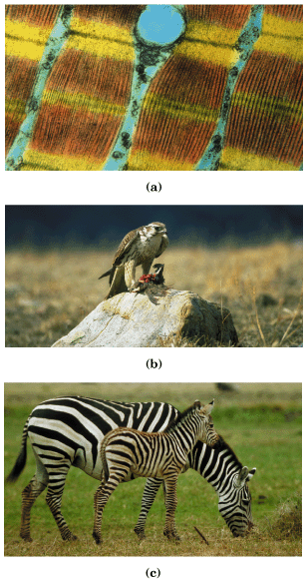
一. 生物体有别于非生物体的一些重要性质
复杂的化学成分和极佳的有序组织
从周围环境提取、转化和利用能量的能力
极精准的自我复制、自我组装的能力
Notes:
一、复杂的化学成分和极佳的有序组织：细胞有成千上万个相同或不同的生物分子，按照一定的时间和空间顺序，井然有序地排列在小小地细胞之内，而非生物，比如岩石，沙子，海水都是含有一些简单的化合物和他们的混合物
二、所有的生物体都可以从从周围环境提取、转化和利用能量的能力，这是非生物体所部具备的能力
三、生物体区别于非生物体的精华所在：极精准的自我复制、自我组装的能力
Bio

Slide 3
二. 生物分子
四大类生物分子
生物分子的进化层次
生物分子所遵循的一些基本化学原理
Notes:
Bio

Slide 4
一个大肠杆菌细胞内的分子组成
组分 |  | 占细胞重量的百分比（％） | 不同种类的数目
水 |  | 70 | 1
蛋白质 |  | 15 | 3000
核酸 | DNA | 1 | 1
 | RNA | 6 | >3000
糖 |  | 3 | 5
脂 |  | 2 | 20
亚基和代谢中间体 |  | 2 | 500
无机盐 |  | 1 | 20
生物分子
Notes:
水占70%，其他细胞和生命体也是类似的情况
四大类生物分子，
代谢中间体和无机盐只占很少的部分，
水和生物分子构成了细胞的主要成分，这也是为什么我们在绪论这一章要专门讨论这两大类物质
Bio

Slide 5
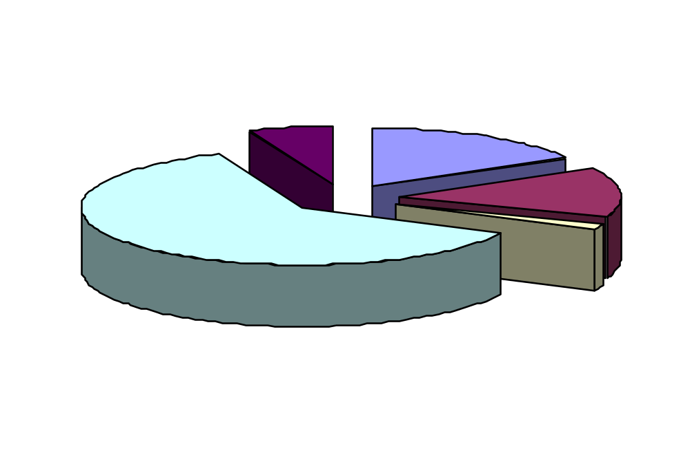
一个65公斤重的人体的化学成分分配
蛋白质17.0%, 11 kg
矿物质 6.1%, 4 kg
油脂 13.8%, 9 kg
水 61.6%, 40 kg
糖类 1.5%, 1 kg
Notes:
事实上，水和四大类生物分子就是我们人体的最主要的成分
Bio

Slide 6
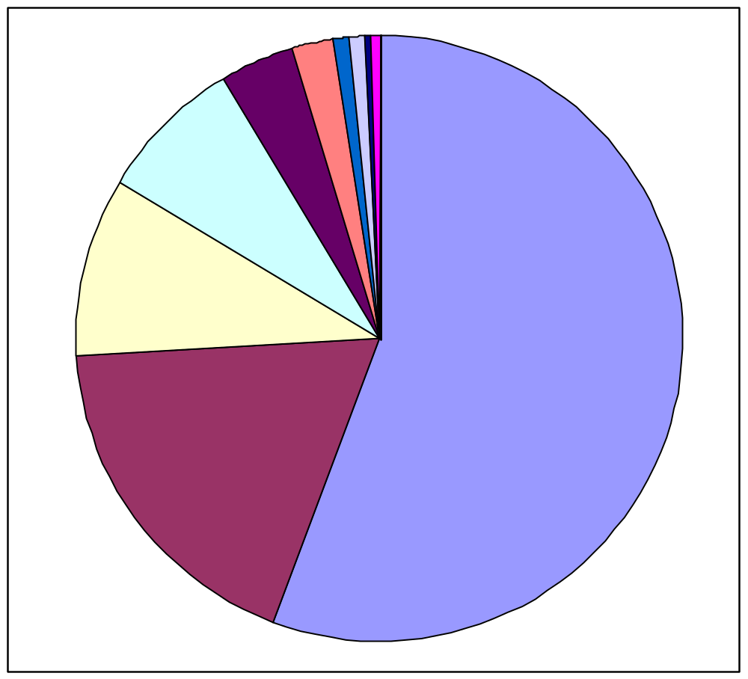
人体（干重）的元素组成
 | % |  | %
C | 65 | S | 0.3
O | 18.5 | Na | 0.2
H | 9.5 | Cl | 0.2
N | 3.2 | Mg | 0.1
Ca | 1.5 | Fe | 0.01
P | 1 | Mn | 0.001
K | 0.4 | I | 0.00005
K S Na Cl Mg Fe Mn I
P
Ca
N: 3.2%
H: 9.5%
C: 65%
O: 18.5%
Notes:
人体中各元素所占的百分比
COHD是组成人体的四大元素，加起来占人体重量的96%
Bio

Slide 7
1. 四大类生物分子
生物分子 | 分子量 | 构成生物分子的单体 | 主要生物活性
蛋白质 | 5000-10⁶ | 氨基酸 | 催化、结构、运输、防御、运动、……
核酸 | ~10⁹ | 核苷酸 | 贮存和传递遗传信息
糖 | ~10⁶ | 单糖 | 提供能量 结构成分
脂 | 750-1500 |  | 提供能量 结构成分 色素、信号传递
Notes:
生物体内存在的有生物活性的生物分子
除了脂其他三种都是高分子聚合物，构成生物分子的单体分贝是氨基酸，核苷酸和单糖，聚合度从几十到几百万不等
右边列出了他们的主要生物活性，蛋白质的生物功能很多，包括：
核酸的生物功能比较简单，主要是：
糖和脂都有两种非常重要的生物功能，包括提供能量和结构成分
Bio

Slide 8
2.生物分子的进化层次
无机物前体
分子量：18-64
如CO₂, H₂O, NH₃, N₂, NO₃⁻
代谢物
分子量：50-250
如丙酮酸、乙酸辅酶A
构件
分子量：100-350
如氨基酸、核苷酸
大分子
分子量：10³-10⁹
如蛋白质、核酸
细胞
生命的最基本单位
细胞器
如线粒体、叶绿体
超分子复合物
分子量：10⁶-10⁹
如核糖体、染色体
Notes:
整个生物体就是在大自然的不断进化过程中产生的，显示由一些无机小分子变成有机小分子，再转化呈氨基酸、核酸这样一些构件分子，用来组装成我们上面提到的构件分子，比如蛋白质、核酸，再由这些生物分子组成核糖体，染色体这样一些超分子复合物，进一步就形成了一些细胞器，比如叶绿体，线粒体，最后所有这些细胞器集合起来就构成了细胞，而细胞是我们生命结构和功能的最基本单位，这样生命就诞生了
Bio

Slide 9
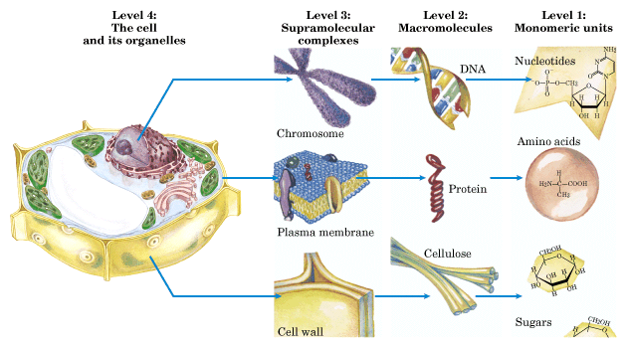
第四级：细胞和它的细胞器
第三级：超分子复合物
第二级：大分子
第一级：单体小分子
Notes:
植物细胞，细胞核就是一个细胞器，里面有几类超分子复合物，包括染色体，染色体的主要成分就是两类生物大分子，核酸和蛋白质，这些生物分子又分别由核苷酸和氨基酸组成，这样我们就看到了分子结构层层递进最后组合成细胞这样的过程了
Bio

Slide 10
3. 生物分子所遵循的一些基本化学原理
1). 生物分子的化学成分
2). 生物分子的三维结构
3). 立体专一的相互作用
4). 四种非共价作用
5). 细胞内的五种化学反应
Notes:
Bio
虽然生物体是有生命的，但是构成他们的生物分子本身是没有生命的，当把这些生物分子从生物体提取出来，他们就跟我们平常提到的化学分子就没有什么两样，同样遵循化学分子所遵循的物理和化学定律

Slide 11
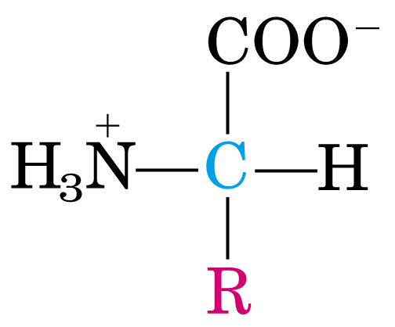
1). 生物分子的化学成分
所有生物分子都是由碳骨架构成的有机化合物
构成生物分子最丰富的4种主要元素是：C, O, H, N，占细胞重量的96%以上
C原子共价相连形成的碳骨架可以是：链状、环状、支链
碳骨架上还有各种功能团，使得生物分子表现出一些独特的化学性质
功能团 |  | 表现出来的性质
-OH | 羟基 | 醇
-NH₂ | 氨基 | 胺
-SH | 巯基 | 硫醇
>C=O | 羰基 | 醛、酮
-COOH | 羧基 | 羧酸

Slide 12
2). 生物分子的三维结构
组成 (composition)
构造 (constitution)
构型 (configuration)
构象 (conformation)
关于结构的四个概念
反映立体结构
Notes:
生物分子的生物功能不仅是由他们的共价键结构和功能团决定的，他们的立体结构及各个集团在三维空间的排列对他们所表现的生物功能也起着至关重要的作用，这就涉及到我们在化学课学过的四个关于结构的概念，
其中构型和构象反应的分子的粒体结构
Bio

Slide 13
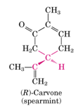
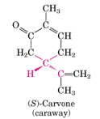


构型之间：只能通过打断一个化学键才能转换
马来酸
富马酸
(R)-香芹酮
（薄荷味）
(S)-香芹酮
（香菜味）
因为C＝C双键产生的两个异构体
因为手性中心产生的两个异构体
Notes:
构型之间：只能通过打断一个化学键才能转换
Bio

Slide 14
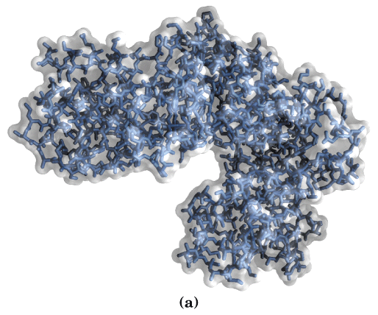
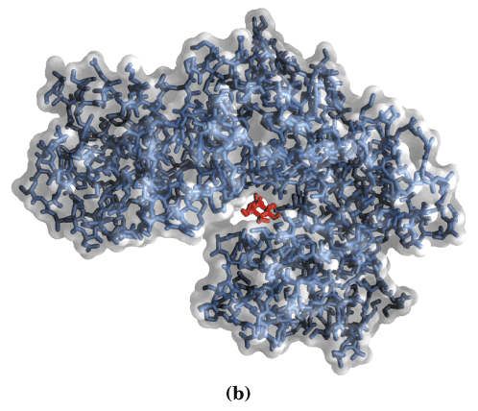
构象之间：可以通过旋转单键来转换
葡萄糖
己糖激酶与反应底物作用前后的构象变化

Slide 15
异构体（同分异构体、立体异构体）
  异构体：组成相同、构型不同的一些分子
  产生异构体的原因：
    C＝C双键：产生顺反异构
    手性中心：一个有n个手性中心的分子最多产生2^{n}个异构体
  异构体分成两大类：
    对映异构体
      镜面对称
      具有相同的物理和化学性质（旋光性除外）
      旋光性相反
    非对映异构体
      非镜面对称
      不同的物理和化学性质（包括旋光性）

Slide 16
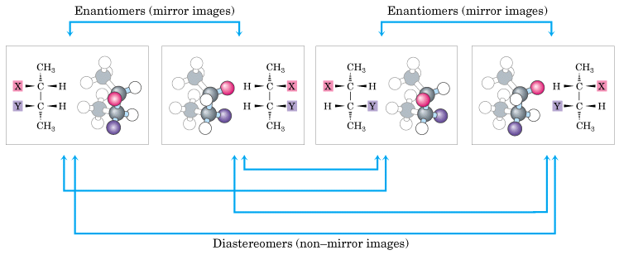
对映异构体和非对映异构体
对映异构体
对映异构体
非对映异构体

Slide 17
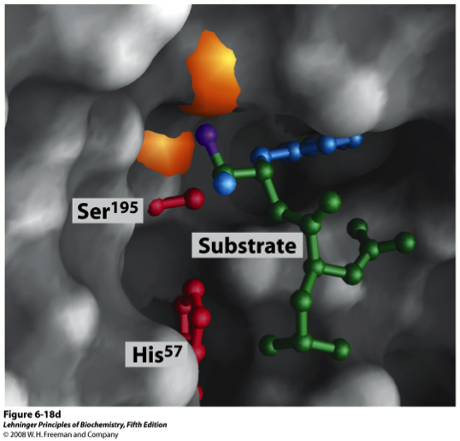
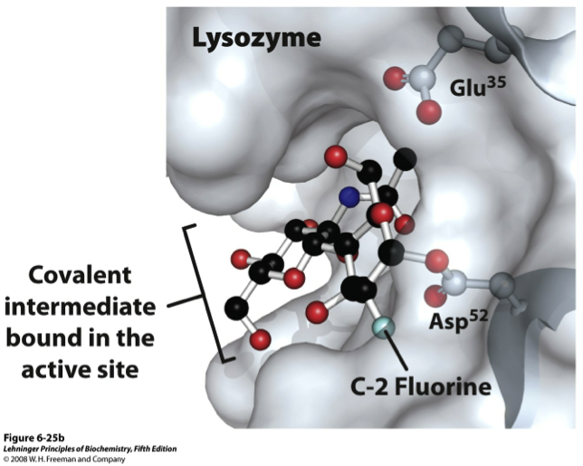
3). 立体专一的相互作用
酶-底物
抗原-抗体
激素-受体
胰凝乳蛋白酶
溶菌酶
Notes:
生物分子的立体结构在表现他们的生物功能的时候显得格外重要，因为很多生物分子之间的相互转换都是立体专一性的，比如：，这就要求每一个参加相互作用的生物分子要有一个特定的立体构象才能互相匹配
展示的是两种酶活性中心和底物分子相互匹配的情况
Bio

Slide 18
4). 四种非共价相互作用
氢键
离子键
疏水作用
范德华力
  四种非共价作用力的重要性：
  决定生物分子内/分子间的相互作用
  维持生物分子的三维空间结构
  决定生物分子的生物功能
Notes:
生物分子之间主要靠四种非共价作用力相互作用
Bio

Slide 19
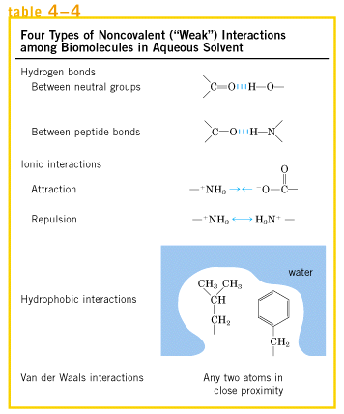
稳定化能
(kJ/mol)
氢键
中性基团之间的氢键
8-21
肽键之间的氢键
离子键
相互吸引
42
相互排斥
疏水作用
4-8
范德华力
4

Slide 20
5).细胞内的五类化学反应
氧化还原反应
C-C单键的断裂和生成
分子内部重排反应
基团转移反应
缩合反应

Slide 21
氧化还原反应
C-C单键的断裂与生成
分子内部重排反应

Slide 22
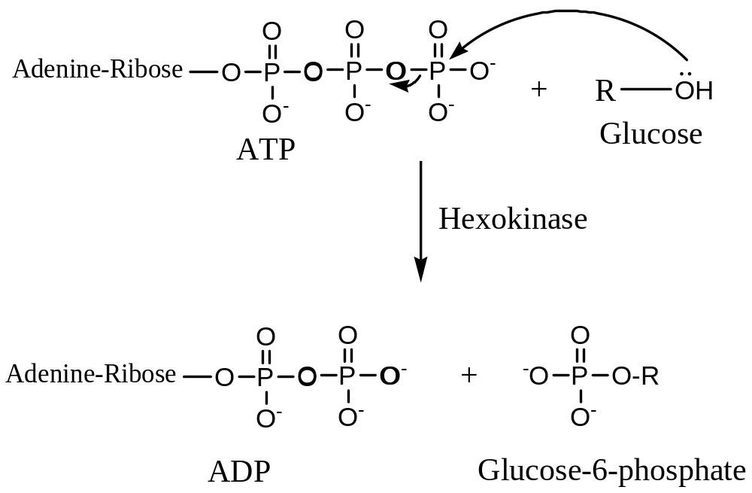
基团转移反应
-H₂O
缩合反应

Slide 23
三. 水和缓冲溶液
水的作用
水的一些特殊性质
缓冲溶液

Slide 24
1. 水的作用
水是生命系统最丰富的物质
－－ 占绝大部分生物体70-90%的重量
水是生命的介质
    －－ 所有的代谢活动都是在细胞的水环境底下进行的
    －－ 作为极性溶剂，能溶解多种电解质和极性物质
生物体内的缓冲体系在水环境下得以控制细胞和体液的pH
水能直接或间接地参与生物体内的化学反应
  水作为反应物或产物 －－ 直接参加
  水作为反应介质 －－ 间接参加

Slide 25
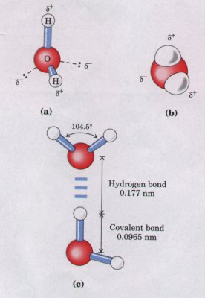
2. 水的一些特殊性质
高熔点、高沸点
高比热
高蒸发热
高表面张力
高内部凝聚力
高介电常数
固态的密度比液态小
渗透作用
水分子间有很强的氢键作用

Slide 26
3.缓冲溶液
1). 水的电离
2). 电解质在水中的离解
3). 滴定曲线
4). 缓冲溶液的pH缓冲作用
5). 生物体内的缓冲体系

Slide 27
1). 水的电离
H₂O
H⁺ + OH⁻
平衡常数（K_{eq}）：
[H⁺][OH⁻]
K_{eq} =
= 1.8 x 10⁻¹⁶
pH = -log [H⁺]
pH + pOH = 14
[H₂O]
离子积（K_{w}）：
K_{w} = [H⁺][OH⁻] = [H₂O] K_{eq} = (55.5M) x (1.8 x 10⁻¹⁶ M) = 10⁻¹⁴

Slide 28
2). 电解质在水中的离解
强电解质：完全电离 NaCl → Na⁺ + Cl⁻
弱电解质：部分电离
弱酸：
HA
H⁺ + A⁻
弱碱：
BOH + H⁺
B⁺ + H₂O
[H⁺][A⁻]
离解常数
K_{a} =
pK_{a} = -log K_{a}
[HA]
log K_{a} = log [H⁺] + log [A⁻] – log [HA]
[A⁻]
pH = pK_{a} + log
[HA]

Slide 29
弱酸:
R-COOH
R-COO⁻ + H⁺
酸
共轭酸
质子供体
共轭碱
碱
质子受体
弱碱:
R-NH₂ + H⁺
R-NH₃⁺
碱
共轭碱
共轭酸
酸
缓冲溶液就是一个弱酸和它的共轭碱组成的混合物的水溶液

Slide 30
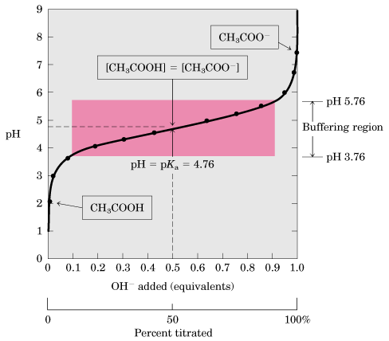
3).滴定曲线
[A⁻]
pH = pK_{a} + log
[HA]
当 [A⁻] = [HA]时，
pH = pK_{a}

Slide 31
4).缓冲溶液的pH缓冲作用
  一个缓冲体系由一个弱酸和它的共轭碱组成，比如 HAc/Ac⁻
  每一个缓冲体系有它特定的pH缓冲区域
  一个多元弱酸（如磷酸，H₃PO₄）可以组成不止一种缓冲体系，各有不同的pH缓冲区域
  选择缓冲体系要因实际需要而定
pK_{a1}
pK_{a2}
pK_{a3}
H₃PO₄
H₂PO₄⁻
HPO₄²⁻
PO₄³⁻
2.15
6.86
12.4

Slide 32
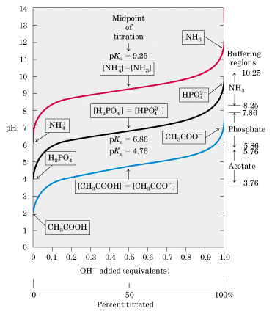
三种不同的缓冲体系：
NH₄⁺/NH₃
缓冲范围：pH 8.25-10.25
H₂PO₄⁻/HPO₄²⁻
缓冲范围：pH 5.86-7.86
CH₃COOH/CH₃COO⁻
缓冲范围：pH 3.76-5.76

Slide 33
5).生物体内的缓冲体系
碳酸氢盐缓冲体系
H⁺ + HCO₃⁻
  调控胞内pH的缓冲体系
    磷酸缓冲体系 (H₂PO₄⁻/HPO₄²⁻)
    组氨酸缓冲体系
  调控胞外pH的缓冲体系
    碳酸氢盐缓冲体系 (H₂CO₃/HCO₃⁻)
水相（毛细血管中的血液）
H₂CO₃
CO₂ (d)
气相（肺部）
CO₂ (g)
Notes:
缓冲体系的选择除了考虑维持中性PH，还要考虑缓冲体系的组分和细胞的代谢过程是否兼容
Bio

Slide 34
四. 生物化学实验的学习
研究生物分子的常规三部曲:
层析
电泳
超滤
……
分离提纯
确定结构
功能和代谢的研究
质谱
核磁共振
红外光谱
圆二色谱
X光衍射
……

